Slide 1
1
2
3
4
5
HoveD
GruppernE
i danmarks og dvis tofarvede frimærker 1870-1905
Søren Chr. Jensen 2012 - med tilhørende hovedbrud

Slide 2
Nord
Ramme i retvendt stilling
Vest
Øst
Hovedgruppen fastlæg-ges primært ved at be-tragte midterfjeren i viften mod sydvest SV
…men der er også an-dre kende-tegn …
SV
Syd
Søren Chr. Jensen 2012 Hvilken hovedgruppe?

Slide 3
Alle rammerne er graveret ud fra det samme hovedstempel – moderstemplet. Det kan man se, da der er små fejl, der går igen op gennem fabrikationerne.
Fra starten anvendtes en tyk ensartet ramme (hovedgruppe 1), men rammeli-nierne har en eller anden grund været for tykke, og de er blevet nedslebet (?) til tyndere ramme – hovedgruppe 2-3.
Efter anvendelse i et stykke tid, skulle der bruges nye klichéer. Moderklichéen var blevet skadet, hvorved hovedgrup-pe 4 opstår.
Da man igen skulle fremstille nye kli-chéer, har man været opmærksom på den afskårne midterfjer mod SV.
Skaden er derfor blevet rettet til og hovedgruppe 5 opstod.
Udviklingen i hovedgrupperne vises i følgende oversigt:
1. Hovedgruppe: 1870 (1875-78)
2. Hovedgruppe: 1870-73 (1875-78)
3. Hovedgruppe: 1873-78
4. Hovedgruppe: 1878-89 el 90
5. Hovedgruppe: 1889-1905
1 2 3 4 5
Det var først i 1960’erne, at man opda-gede, at de tofarvede frimærker kunne opdeles i 5 hovedgrupper.
Den enkelte hovedgruppe dækker hver sin periode, så det er et af hovedred-skaberne til at trykbestemme og plade mærkerne.
Søren Chr. Jensen 2012 Indledning

Slide 4
Dette er idealformen for hjørnefjeren i SV.
Denne idealform sva-rer til 1. Hovedgruppe – tyk ramme.
Helt udfyldt og sym-metrisk midterfjer.
1. Hovedgruppe
1870 (1875-78)
Hovedgruppen - tyk ramme - er anvendt til 48 skilling og nogle få tryk i øremærkerne.
Søren Chr. Jensen 2012 1. Hovedgruppe

Slide 5
Ud fra idealformen udvik-lede de efterfølgende hovedgrupper sig.
Der var åbenbart proble-mer med trykningen af de tykke rammer.
Derfor er 2. Hoved-gruppe mere slank i formen
Fjer hovedgruppe 1
2. Hovedgruppe
1870-73
Hovedgruppen er an-vendt på de første skillingsmærker og nogle få øremærker.
2. Hovedgruppe op-træder kun lejlig-hedsvis i de første tofarvede tryk i de forskellige værdier.
Søren Chr. Jensen 2012 2. Hovedgruppe

Slide 6
Der er næsten ikke forskel på midterfje-ren i 2 og 3. Hoved-gruppe.
Måske er det den sam-me?
Måske er 3. Hoved-gruppes fjer lidt slankere og mere spydformet end 2. Hovedgruppes?
Fjer hovedgruppe 1
3. Hovedgruppe
1873-78)
Hovedgruppen er an-vendt til de sidste skil-lingstryk og de første tryk i øre og cent.
Søren Chr. Jensen 2012 3. Hovedgruppe

Slide 7
Denne hovedgruppe er let at kende.
Det er 3. Hovedgrup-pes midterfjer, der har fået spidsen klippet af.
Fjer hovedgruppe 3
4. Hovedgruppe
1878-90
Hovedgruppen er an-vendt i mellemperio-den med VMII og tak-ning 14x13½.
Søren Chr. Jensen 2012 4. Hovedgruppe

Slide 8
Denne hovedgruppe er også let at kende.
Midterfjeren i 5. Ho-vedgruppe har form som en kølle.
5. Hovedgruppe
1889-1905
Hovedgruppen dæk- ker den sidste del af perioden med takning 14 x 13½ og hele perioden med takning 12¾.
Fjer hovedgruppe 3
Søren Chr. Jensen 2012 5. Hovedgruppe

Slide 9
Det er vigtigt, at man bruger midterfjeren i SV som indikator for hovedgrupperne, men her vises midterfjeren i NV for at man kan se, at denne viser ”tilsvarende” kendetegn.
⬅ Tyk ramme ➔⬅ Tynde rammer ➔
2,8 mm
2,6 mm
Hovedgruppe
1
Hovedgruppe
2
Hovedgruppe
3
Hovedgruppe
4
Hovedgruppe
5
Søren Chr. Jensen 2012 Hovedgruppe 1-5

Slide 10
Det var det
pædagogiske
Nu kommer det
nørdede
Søren Chr. Jensen 2012 Sceneskift

Slide 11

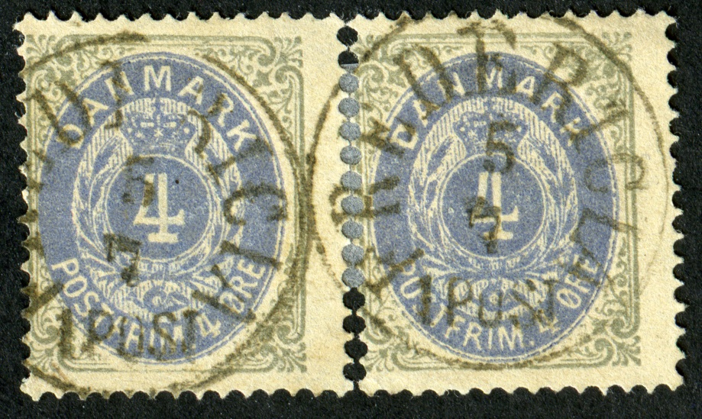
Problemstilling blev rejst for mange år siden af Michael Lerche Nielsen:
”Er hovedgruppe 2 og 3 egentlig i virkeligheden den samme hovedgruppe?”
Søren Chr. Jensen 2012 Problemstilling

Slide 12
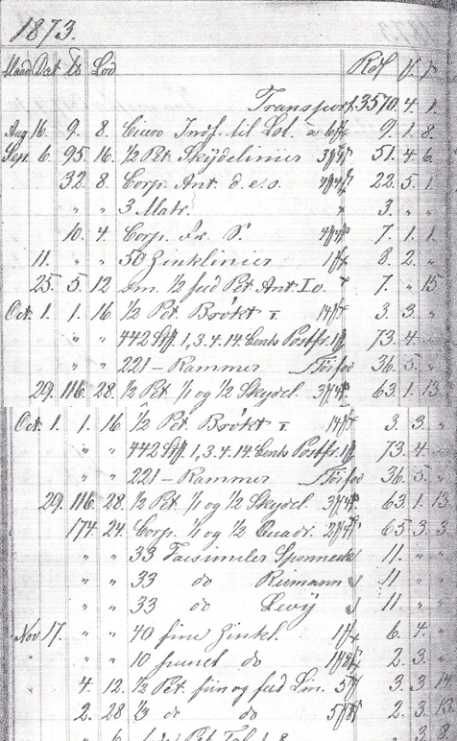
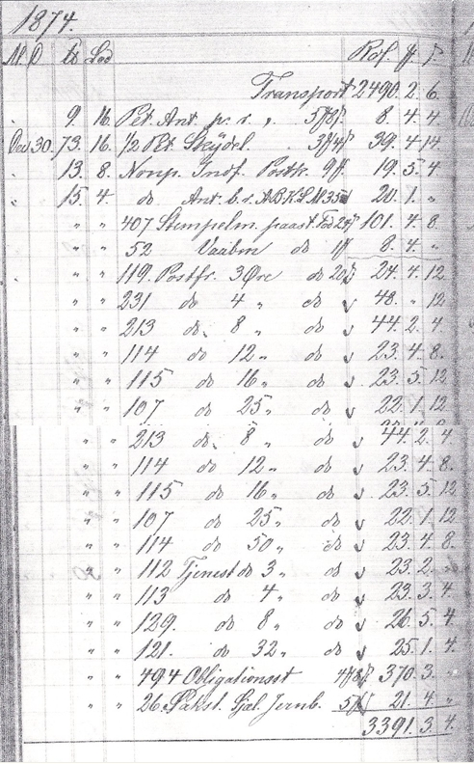
Fries’s skriftbog starter i år 1860.
Der findes ingen arbejder med postfrimærker
før de her to viste sider fra hhv. 1873 og 1874.
Søren Chr. Jensen 2012 Fries’s skriftbog

Slide 13
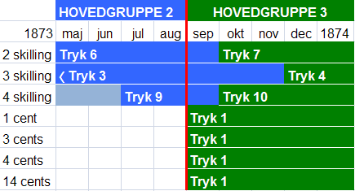
Enkelte tykke rammer klichéer er anvendt i 2 og 3 perioden.
Det samme med hovedgruppe 2 klichéer i 2 og 3 perioden.
Søren Chr. Jensen 2012 Skifte mellem hv. gr. 2-3?

Slide 14
Hovedgruppe 2
Søren Chr. Jensen 2012 Rammematricetype 2A

Slide 15
Da jeg var dreng
og startede med de tofarvede …
da var der kun 3 rammematricefejl i hovedgruppe 2
χ
α
β
I dag kendes rammematricefejl 2A-2B-2C
og 2E-2F-(2S)
Søren Chr. Jensen 2012 α-β-χ-fejlene

Slide 16
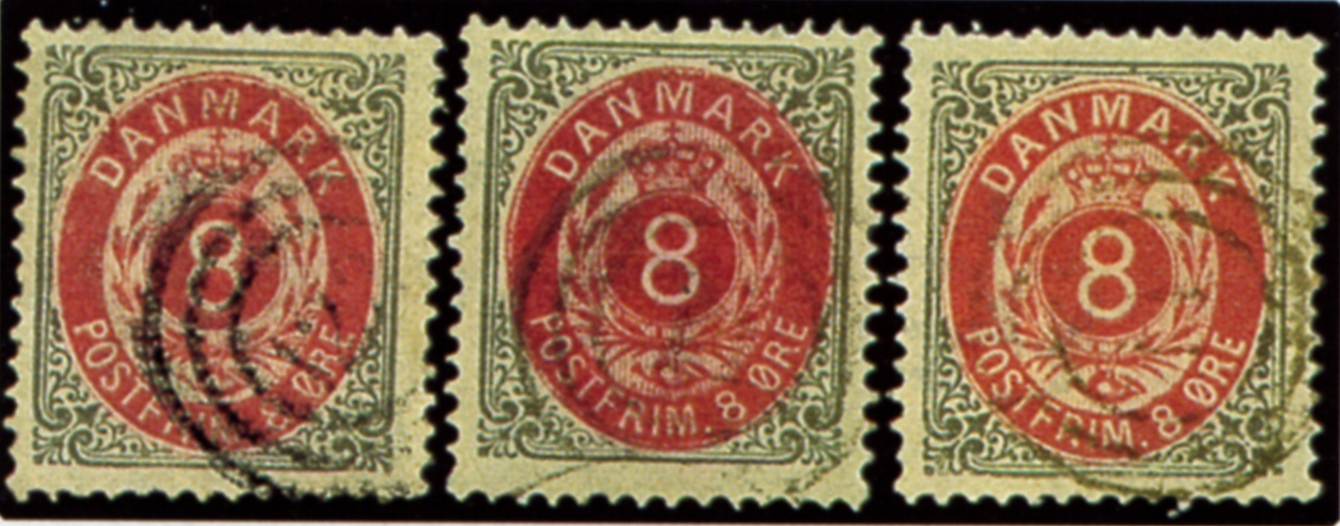
RM2B
8 øre tryk 11 pos. A6
RM2C
8 øre tryk 11 pos. A30
RM2A
8 øre tryk 11 pos. A79
Søren Chr. Jensen 2012 Rammematricetype 2B/C/A

Slide 17
4 øre tryk 7 pos. B99
20 øre tryk 3a pos. A4
Søren Chr. Jensen 2012 Rammematricetype 2B

Slide 18
”RM2S”
Hvis vi nu ”støber” det materiale på igen, der tydeligvis er graveret væk på rammematricefejl RM2S,
… så er der vist ingen tvivl om, at udgangspunktet var rammeklichéer fra hovedgruppe 1 – tykke rammer.
Hovedgruppe 1 – tyk ramme
Rammematricetype 2S
Søren Chr. Jensen 2012

Slide 19
RM2S1
RM2S2
”RM2S”
Lasse Nielsen skriver:
Denne type er karakteriseret ved, at der er spidser på oversiden af vifternes fjer og undertiden også i forlængelse af de ydre rammelinjers ydersider.
Spidserne kan optræde i alle fire vifter, men ses normalt kun i 2 eller 3. Som regel er der en vifte, hvor spidserne er kraftigst, og derfor underopdeles typen ved tilføjelse af et tal fra 1 til 4 =
de kraftigste spidser.
RM2S4
RM2S3
Rammematricetype 2S1-4
Søren Chr. Jensen 2012

Slide 20
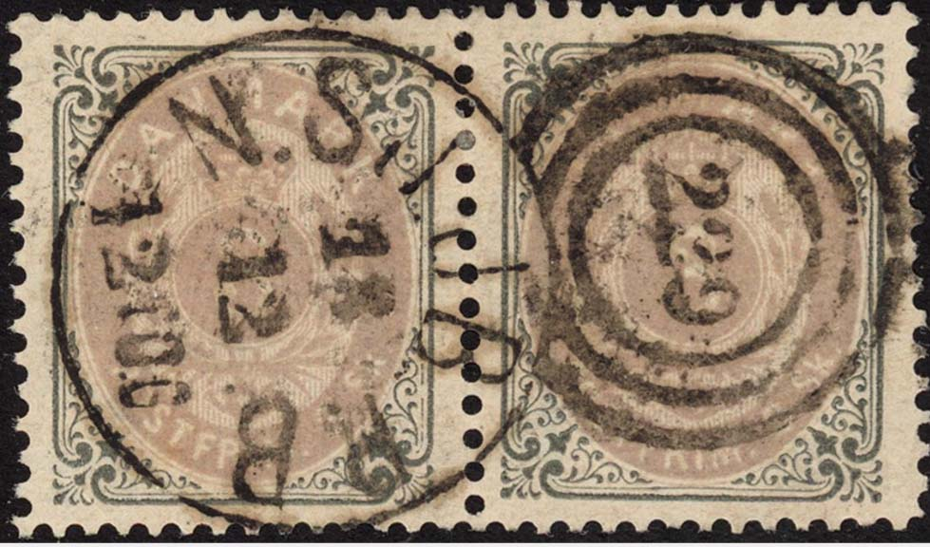
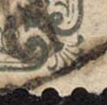
3 skilling tryk 2 A89-90 ret-omv. – A89 med RM2S3
Rammematricetype 2S3
Søren Chr. Jensen 2012

Slide 21
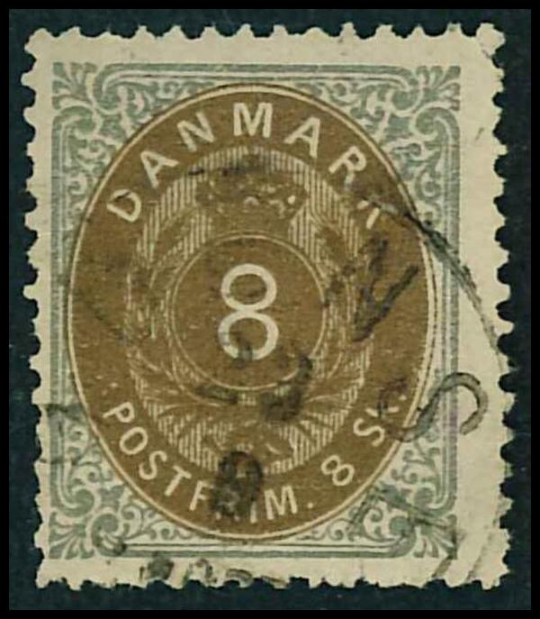
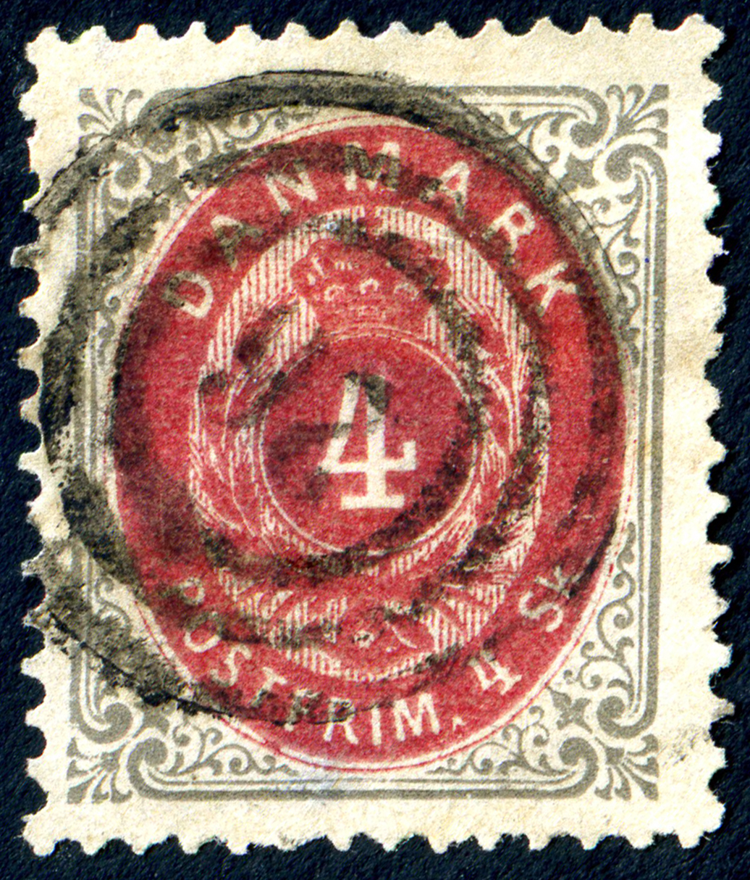
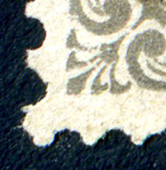
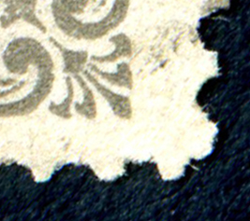
Søren Chr. Jensen 2012 RM2S4

Slide 22
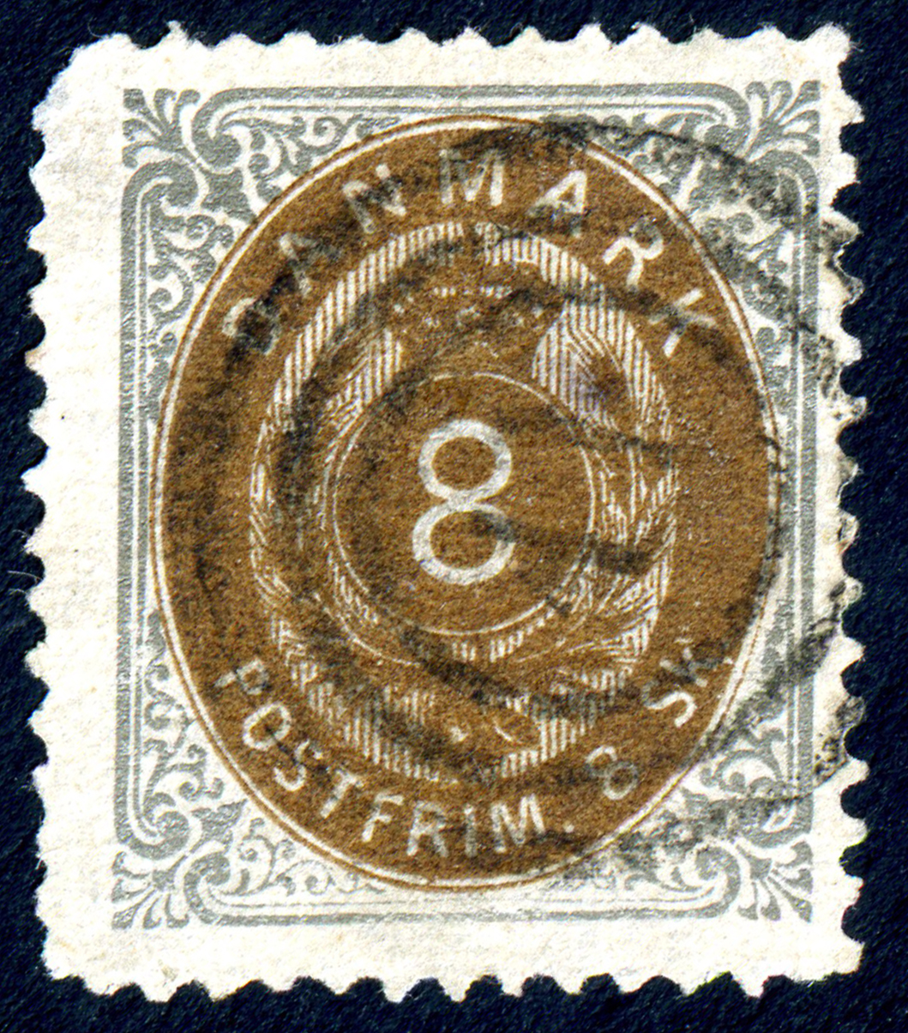
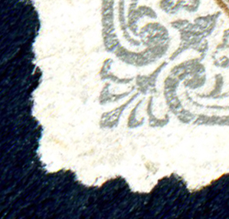
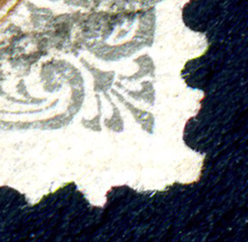
Søren Chr. Jensen 2012 RM2S3

Slide 23
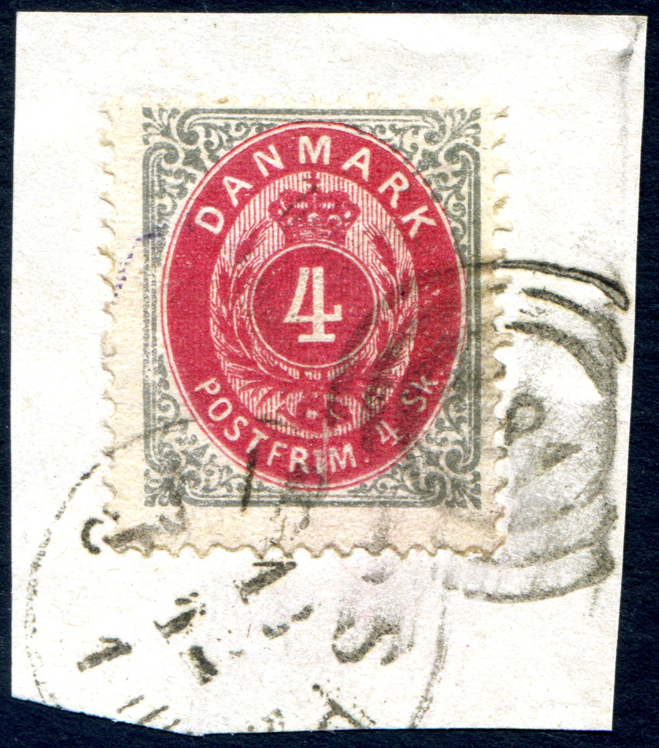
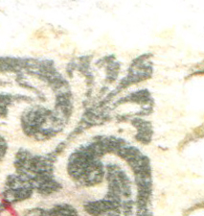
Søren Chr. Jensen 2012 RM2S2

Slide 24
Påstand A:
Hovedgruppe 2 og 3 er det samme
Påstand B:
Hovedgruppe 2 og 3 er forskellige
Hjørnefjeren SV er meget ens på hovedgruppe 2 og 3
Anvendelse af hovedgruppe 3 kom-mer i en naturlig forlængelse af hovedgruppe 2
Rammematricetype 2 findes inde i hovedgruppe 3 og kunne derfor være fælles rammematricetyper for 2 og 3?
Der er rammematricefejl i hoved-gruppe 2, men ikke i hovedgruppe 3?
En del af rammerne i hovedgruppe 2 viser tegn på gravering (fra hoved-gruppe 1)
Rammerne i hovedgruppe 3 er generelt meget ensartede
Hovedgruppe 2 og 3 findes i hvert sin adskilte anvendelsesperiode
Konklusion:
Hovedgruppe 2 og 3
er to forskellige
hovedgrupper.
Søren Chr. Jensen 2012 Påstande og konklusion

Slide 25
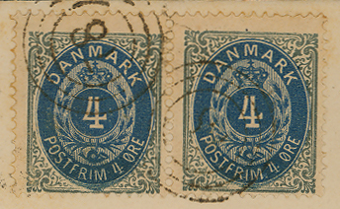
SluT
Tak fordi i lyttede!
Søren Chr. Jensen 2012 - det var det!

